Slide 1
프로젝트 명
파이썬, R을 활용한 빅데이터 시각화 과정
김설웅

Slide 2

안녕하세요!
증명사진 입력
제 이름은 김설웅입니다
스포츠 통계 분석에 흥미가 있어 이번 교육과정을 수강하게 되었습니다. @srooonge

Slide 3
1.
서론 및 이론적 배경
주제 및 목적과 연구방법

Slide 4
“ 강한 자가 이기는 것이 아니라, 이기는 자가 강한 것이다.
- 프란츠 베켄바우어 - ”

Slide 5
주제 및 목적
주제
우리가 살아가면서 접하는 모든 분야에는 과학이 접목되고, 다양한 데이터들이 도출됩니다. 스포츠 또한 과학과 함께 발전하면서 섬세하게 선수들을 관리하며, 전략적인 분석을 바탕으로 경기가 치뤄집니다.
저는 이번 기회를 통해 활발하게 스포츠 세계를 점령하고 있는 해외축구 시장을 통해 여러가지 유의미한 데이터를 도출하고자 하려합니다.
목적
‘축구공은 둥글다’라는 말처럼 매 경기마다 어떤 결과가 나타날지는 아무도 예측을 할 수는 없습니다. 하지만 팀을 구성하고 있는 선수들의 기록이나 팀의 기록을 한눈에 확인만 할 수 있다면 누구나 어느정도는 예측을 할 수 있을 것이라 판단했습니다.
저는 선수들의 과거 데이터를 분석하여 이제 막 시작한 21-22 시즌의 해외축구 리그를 예측 할 것입니다.

Slide 6
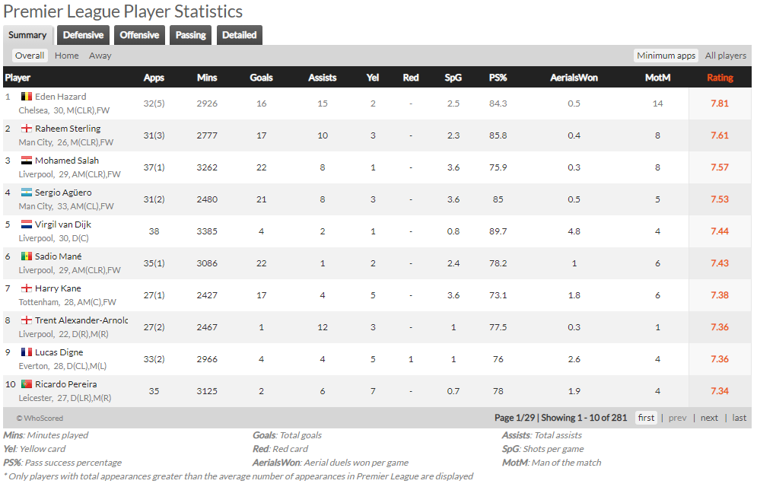
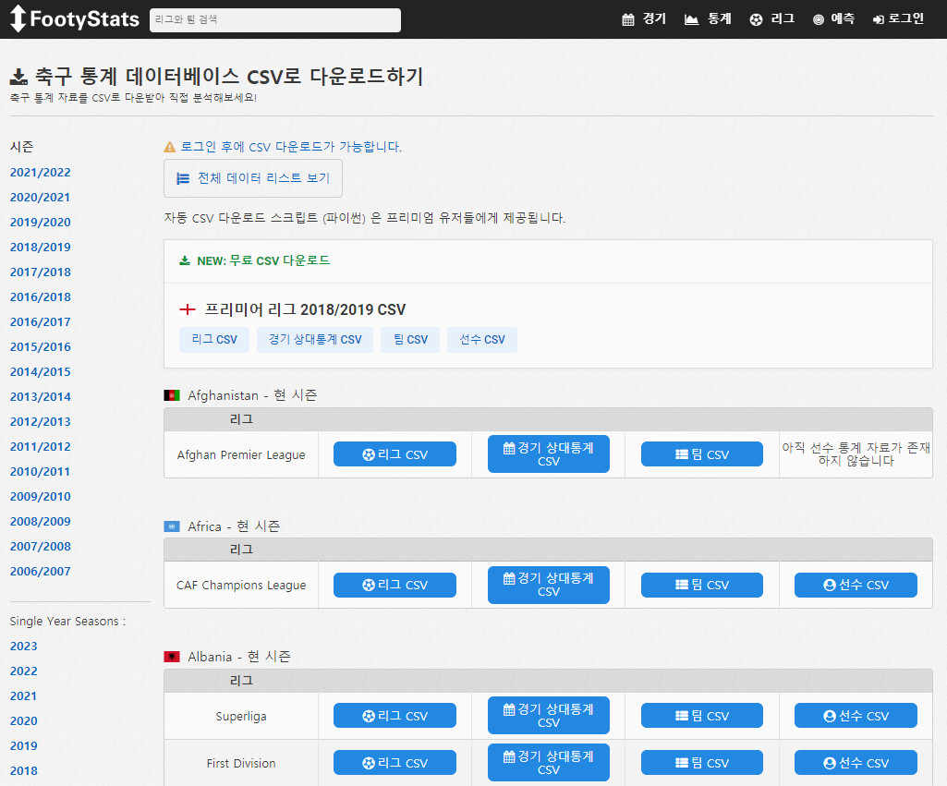
참조
<FootyStats>
https://footystats.org//
<후스코어드>
https://1xbet.whoscored.com/

Slide 7
연구방법
유럽의 5대리그(영국, 스페인, 독일, 이탈리아, 프랑스)에서 활약 중인 선수(대략 3000명)들의 3년(18~20년) 기록을 바탕으로 분석
Ex) 수비수(태클 대비 가로채기 성공률), 미드필더(패스 정확도 대비 어시스트), 공격수(슈팅수 대비 득점수)를 각 기준에 맞게 분석
위의 데이터를 토대로 각 리그에서 활약한 선수들의 데이터를 그래프 및 지도 시각화 등의 분석기법을 사용하여 표현

Slide 8
개발환경
OS : Windows10 Pro
Language : Python 3. 8. 8
IDE : Anaconda Jupyter Notebook
Open Source : Tensorflow 2. 4. 1, …

Slide 9
일정관리
완료
계획
Task | 금 | 토 | 일 | 월 | 화 | 수 | 목 | 금 | 토 | 일 | 월 | 화 | 수
기획 및 설계
데이터 수집
서론 및 이론적 배경
연구 및 조사
분석 및 결론
테스트 & 수정
주제선정 및 요구사항
설계 및 데이터 수집
연구배경 및 목적
연구내용 및 방법
연구모형 및 연구가설
변수정의 및 측정항목
기술통계분석 및 시각화
자료수집 및 시각화
테스트 및 수정

Slide 10
2.
데이터 전처리
The marketing mix is a business tool used in marketing and by marketers.

Slide 11
Content in two columns
Content A
Content B
Content itself is what the end-user derives value from also can refer to the information provided through the medium, the way in which
Content itself is what the end-user derives value from also can refer to the information provided through the medium, the way in which

Slide 12
Content in three columns
Content A
Content B
Content C
Content itself is what the end-user derives value from also can refer to the information provided through the medium,
Content itself is what the end-user derives value from also can refer to the information provided through the medium,
Content itself is what the end-user derives value from also can refer to the information provided through the medium,

Slide 13

A Picture Is Worth A Thousand Words
Itself is what the end-user derives value from also.

Slide 14

Use big images to show your ideas

Slide 15
Shapes to explain ideas
Title 01
Title 02
Title 03
Title 04
Your great description here
Your great description here
Your great description here
Your great description here

Slide 16
Features with icons
Service 01
Service 02
Service 03

Slide 17
Tables to compare data
 | A | B | C
Content A | 100 | 200 | 400
Content B | $67,000 | $56,000 | $78,000
Content C | 4500 | 60000 | $8,000

Slide 18
World Map
Europe
19,450000
USA
19,450000
Brasil
19,450000

Slide 19
56,790,500
Write here your big numbers

Slide 20
56,790,500
Revenue from sales
130%
Project Achievements
56,790,500
Users around the world

Slide 21
The Process
01
Title 01
Write here your description
02
Title 02
Write here your description
03
Title 03
Write here your description
04
Title 04
Write here your description

Slide 22
Features with icons
Content A
Content B
Content C
Itself is what the end-user derives value from also can refer to the information
Itself is what the end-user derives value from also can refer to the information
Itself is what the end-user derives value from also can refer to the information
Content D
Content E
Content F
Itself is what the end-user derives value from also can refer to the information
Itself is what the end-user derives value from also can refer to the information
Itself is what the end-user derives value from also can refer to the information

Slide 23
Use charts to present data
60
50
TITLE 01
TITLE 03
40
30
TITLE 02
TITLE 04
20
10
TITLE 05
TITLE 06

Slide 24

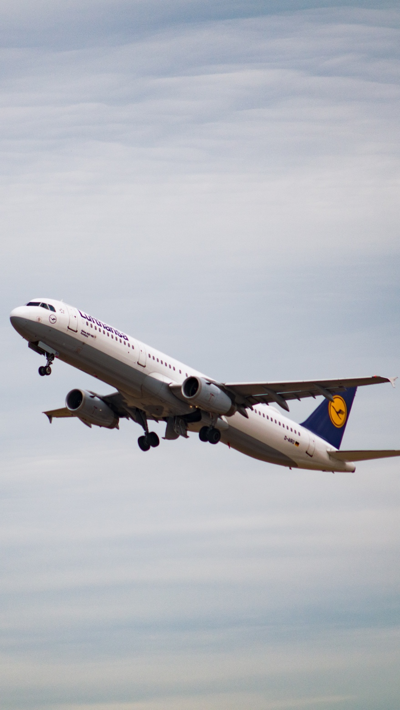
Mobile App
Itself is what the end-user derives value from also can refer

Slide 25
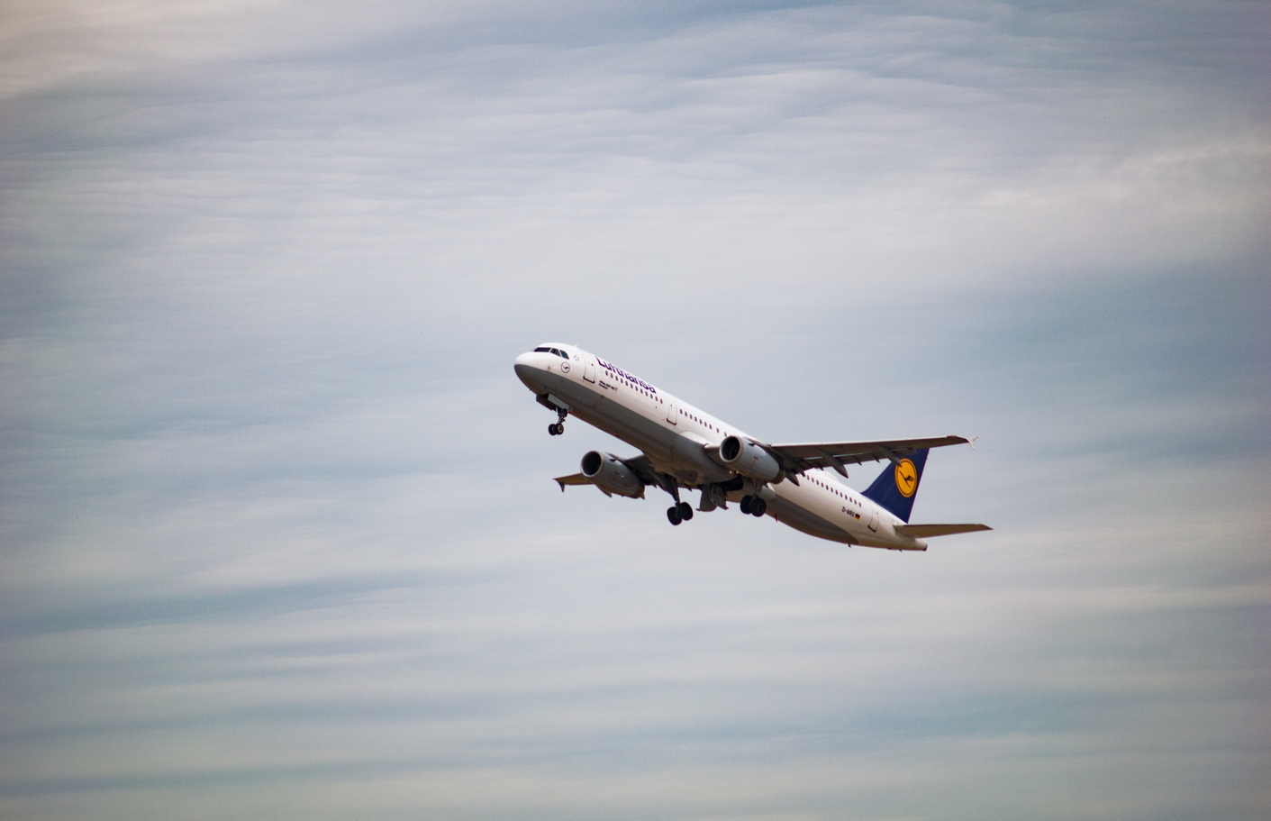
Laptop Project
Itself is what the end-user derives value from also can refer.

Slide 26
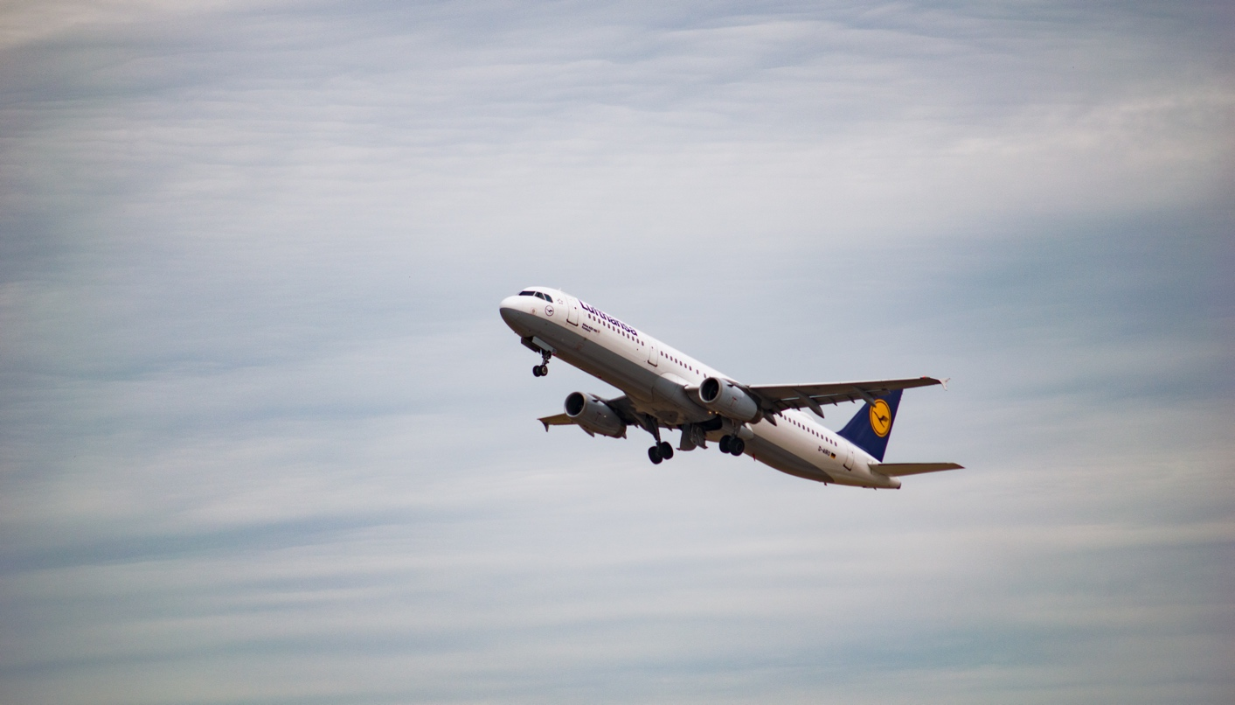
Desktop Project
Itself is what the end-user derives value from also can refer.

Slide 27
Thanks!
Any questions?
You can find me at: @username
myemail@domain.com

Slide 28
Credits
Special thanks to all people who made and shared these awesome resources for free:
Presentation template designed by powerpointify.com
Photographs by unsplash.com

Slide 29
Presentation design
This presentation uses the following typographies and colors:
Free Fonts used:
https://www.fontsquirrel.com/fonts/raleway
Colors used:

